Slide 1
9° Feira tecnológica
out / 2022
MODELO
CASCATA
APS(Analise de Projetos de Sistemas) 1°DS MTEC
Patrícia Moreno Simões Viana
1

Slide 2
Maria Clara
Vilas Boas
Nathan
Willian
Nicolas
Venâncio
Ruan Miguel
2

Slide 3
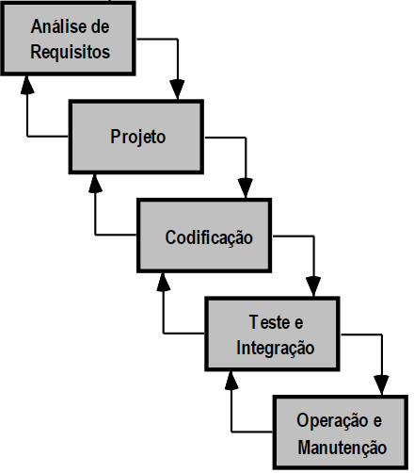
Modelo Cascata
O que é?
É uma metodologia de desenvolvimento de software que surgiu por volta da década de 70, ela é baseada em uma forma de atividades de sequências predeterminadas.
A finalidade é que o planejamento seja bem desenvolvido para que o software seja executado da melhor maneira possível.
3

Slide 4
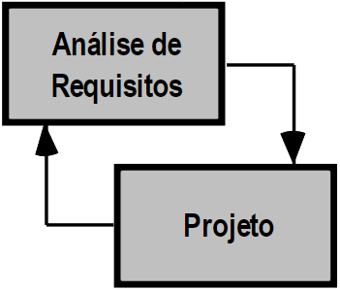
Análise de Requisitos
A primeira etapa do modelo cascata é a Análise de Requisitos pois é de extrema importância que antes de tudo, o programador saiba exatamente o que o cliente esta procurando e quais são as suas necessidades.
Projeto
É o processo que planeja as etapas:
Criação de um cronograma;
Definição de tarefas com base nos requisitos;
Estimativa da finalização de cada etapa;
Montagem do time de desenvolvimento;
Modelagem da interface e arquitetura do sistema etc.
4

Slide 5
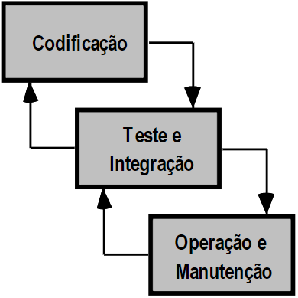
Codificação
É a etapa onde é construído as funcionalidades e os arquivos do projeto.
O principal objetivo é que seja desenvolvido as duas etapas anteriores com seus requisitos.
Teste e Integração
Após o desenvolvimento dos códigos é o momento que o programador testa o programa, onde podem conter erros a serem corrigidos.
Operação e Manutenção
Assim que a fase de testes for concluída o processo de operação inicia-se, onde o programa é instalado na máquina.
A manutenção faz todos os defeitos observados no sistema serem reparados antes mesmo de comprometer o software e sua programação na versão de produção.
5

Slide 6
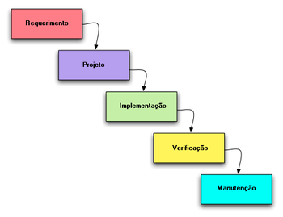
Modelo Cascata
Atualmente, esse modelo não é tão utilizado na área de tecnologia, pois no desenvolvimento de software aparecerem alguns contratempos como:
Complicações para cumprir o cronograma do projeto;
Dificuldade com os prazos de entrega;
Problemas financeiros devido à ultrapassagem do orçamento previsto;
Incerteza em atender às expectativas dos usuários finais.
6

Slide 7
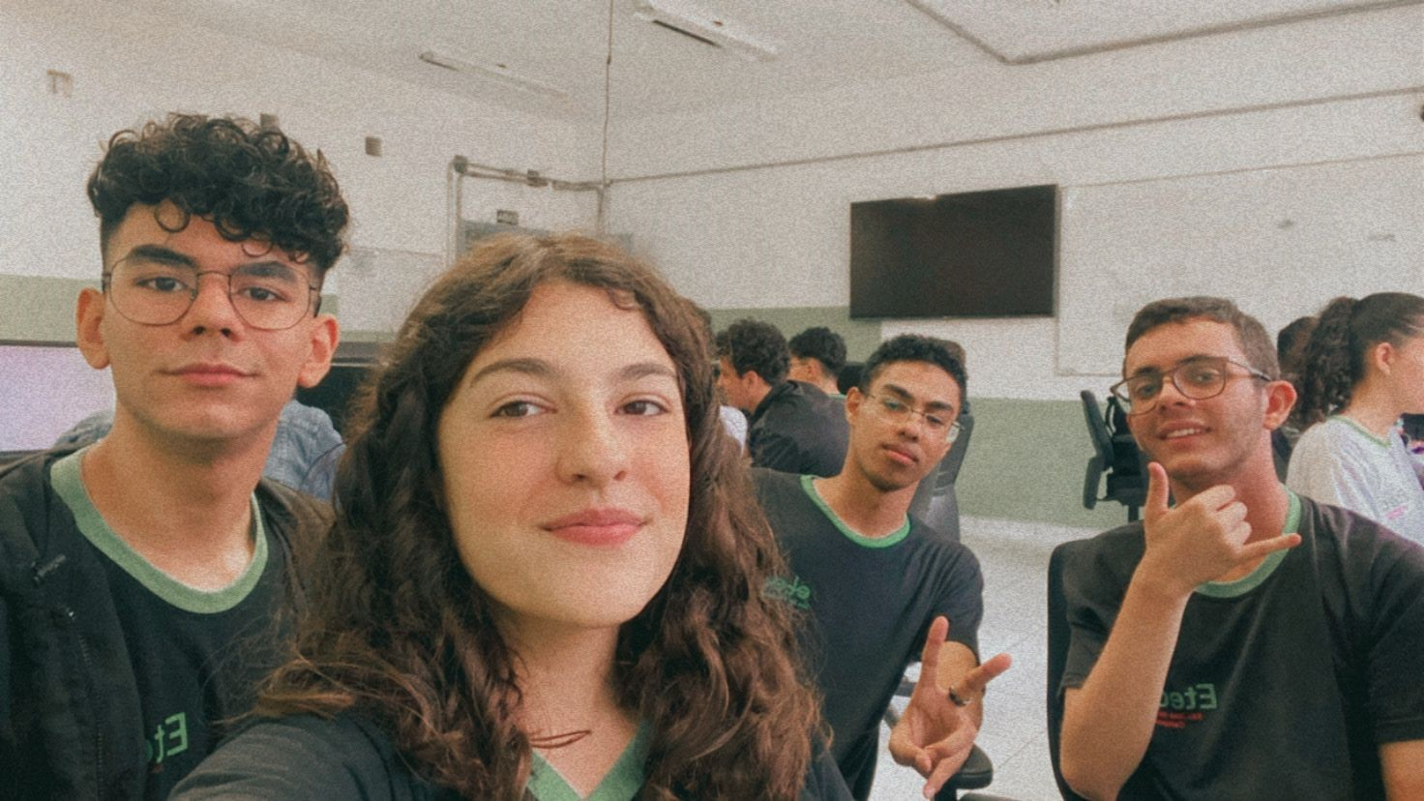
Obrigada pela atenção!
7

Slide 8
REFERÊNCIAS
<https://blog.betrybe.com/tecnologia/modelo-cascata/> Acesso em 18/10/2022
<file:///E:/APS/cont_ModeloES_julho2022_patricia.pdf> Acesso em 18/10/2022
<https://blog.somostera.com/desenvolvimento-web/modelo-cascata>Acesso 18/10/2022
8

